Slide 1
3.3 写求职信
项目

Slide 2
目录
单元任务
学习目标
资讯交流
任务实施
总结反馈
制作一份求职信。
准备工作：各人查询经典求职信。
思考：求职信的写作时，该考虑哪些因素？

Slide 3
目录
单元任务
学习目标
资讯交流
任务实施
总结反馈
能力目标
知识目标
素质目标
1.能写出符合企业需求的求职信；
2.能够制作出充分体现个人能力、引起招聘单位兴趣获得面试机会的求职信；
3.能不遗漏要点、不喧宾夺主。
1.掌握求职信的格式要求；
2.了解求职信的组成部分、写作规律、注意要点；
3.理解求职信注意事项。
1.培养学生严肃认真的工作态度；
2.提高学生的政策水平；
3.提高学生团队合作精神。

Slide 4
目录
单元任务
学习目标
资讯交流
任务实施
总结反馈
案例引入
01
02
03
04
案例呈现
案例分析
案例思考
案例延伸

Slide 5
目录
单元任务
学习目标
资讯交流
任务实施
总结反馈
一、认识求职信
求职信是一种用来自我推销以谋取某个职位的专用书信。

Slide 6
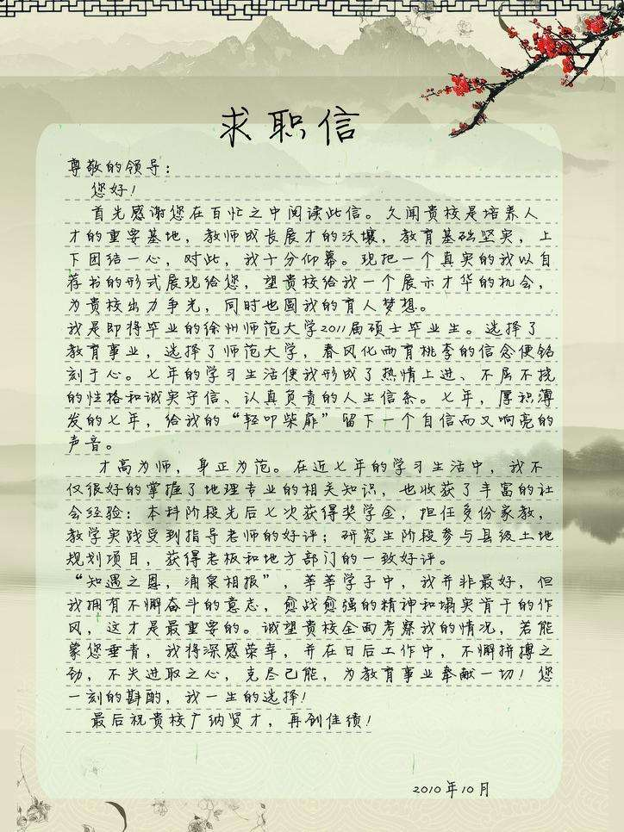
目录
单元任务
学习目标
资讯交流
任务实施
总结反馈
二、格式

Slide 7
目录
单元任务
学习目标
资讯交流
任务实施
总结反馈

Slide 8
目录
单元任务
学习目标
资讯交流
任务实施
总结反馈

Slide 9
目录
单元任务
学习目标
资讯交流
任务实施
总结反馈
三、注意事项
多写自己的优势，展示业绩和能力；可适当说明自己求职注重的是某个职位更适合发挥个人的才能，为单位的发展作出贡献，而不只是考虑经济上的收入；应聘式求职函，应依据招聘条件逐条如实地表述；态度自信、恳切，尊重对方，礼貌，不卑不亢。

Slide 10
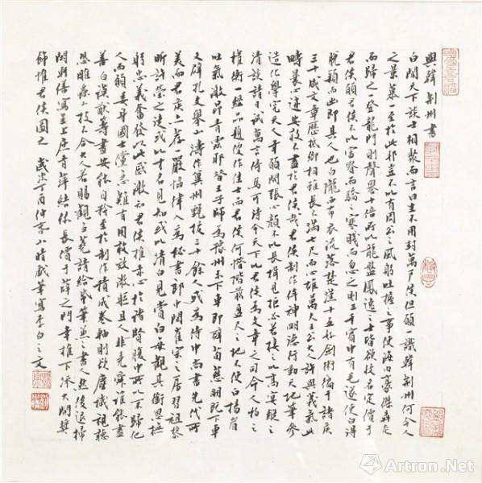
目录
单元任务
学习目标
资讯交流
任务实施
总结反馈

Slide 11
目录
单元任务
学习目标
资讯交流
任务实施
总结反馈

Slide 12
目录
单元任务
学习目标
资讯交流
任务实施
总结反馈
【 瑕疵例文】
××公司：
我的运气真好啊！就在我即将毕业之际，贵公司正式开业投产了，首先我向贵公司表示热烈的祝贺！
我是全国闻名的××职业学院的应届毕业生。在校三年来，我德、智、体全面发展，各学科成绩一贯优异，专业基础知识扎实，动手能力强。除了长期担任小组长外，还有更多爱好和特长：能讲善辩，能歌善舞，能写善画，各项球类都有一定水平。大家夸我是“全才”，当然不能因此而骄傲，但是，实事求是地说，我还真有两下子：说、拉、谈、唱、打球、照相，样样精通。至于水平嘛，都称得上是“OK”！
到贵公司服务是我梦寐以求的事，我真希望美梦成真！期盼这一天的早日到来！
我有能力胜任各方面的工作。不知贵公司能否答应，恳请立即回复为盼，以免误事。
顺祝最崇高的敬意。
×××
2017年3月6日

Slide 13
目录
单元任务
学习目标
资讯交流
任务实施
总结反馈
【简析】 例文存在的主要问题是：第一，第一行没有写标题“求职信”；第二，正文的开头应首先说明求职的缘由，是通过什么途径获得该用人单位的招聘信息的，然后提出所要应聘的具体岗位和职务；第三，介绍本人的基本条件时缺乏针对性，重点不突出，最好能用事实或者取得的成绩恰如其分地介绍，而不是夸夸其谈；第四，语言过于自誉，也缺乏求职者应有的自谦和礼貌，容易引起招聘方反感。

Slide 14
目录
单元任务
学习目标
资讯交流
任务实施
总结反馈
根据导入材料，各位同学完成自己的求职信。
（注意语言的组织和段落格式的应用）

Slide 15
目录
单元任务
学习目标
资讯交流
任务实施
总结反馈
01
学生互评
02
教师点评
03
呈现标准
04
新的任务

